Slide 1
ET ÜRÜNLERİ ÜRETİMİNDE KULLANILAN BAŞLICA KATKI
MADDELERİ
Dr. Gökhan İNAT

Slide 2
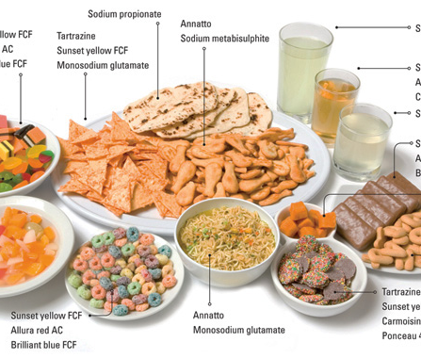
GIDA KATKI MADDESİ
Gıda katkı maddesi genel olarak tek başına gıda olmayan ancak gıdalara üretim, işleme, depolama veya ambalajlama gibi aşamalarda katılan madde veya maddeler karışımıdır
.

Slide 3
TARİHÇE
Katkı maddesi terimi Latince Addere olarak ifade edilen katmak kelimesinden üretilmiştir.
Gıdalara istenilerek kimyasal madde katılımı ile ilgili tarihsel gelişmeler incelendiğinde, tuz ve odun tütsüsünün bilinen en eski katkı kullanma yöntemleri olduğu anlaşılmaktadır.
Katkı maddesi kullanımı binlerce yıl öncesine dayanır. 3500 yıl önce Mısırlıların gıda boyası kullandıklarına dair kayıtlar bulunmaktadır.
M.Ö. 3000 yıllarında ise et ürünlerini saklamada tuzdan yararlanıldığı, M.Ö. 900 yıllarında hem tuz, hem de odun tütsüsünün gıda saklama yöntemleri olarak kullanıldığı görülmektedir.
Ortaçağda tuz ve odun tütsüsünün yanı sıra, etlere nitrat konarak hem botilizm önlenmeye çalışılmış, hem de etin renginin daha sağlıklı göründüğü fark edilmiştir.
Ancak bu maddelerin ticari anlamda işlem görmesine dair ilk kayıt 1800’lerde Kalsiyum Fosfatlar’la olmuştur.

Slide 4
Önceleri en kaba şekliyle additifler;
Direkt; maksatlı olarak katılanlar,
İndirekt; maksatsız olarak karışanlar olarak
iki başlık altında incelenir
Besin ve sağlık hizmetlerindeki gelişme ve son yenilikler, eski dönemlerde karşılaşılan bazı sorunları ortadan kaldırırken, bazı yeni sorunlar da getirmiştir. Gelişen teknolojinin getirdiği üretim teknikleri ve tüketici beğenisinin çeşitlilik kazanması sonucunda, gıda katkı maddeleri (GKM) besin endüstrisinde kullanılması her geçen gün artmaktadır.

Slide 5
Özetle;
Gıda katkı maddelerinin tarihsel gelişimlerinin iki etki ile şekillendiği anlaşılmaktadır.
Bunlardan birincisi; gelişen teknoloji paralelinde gıda saklama yöntemlerinin de geliştirilmesine duyulan gereksinimdir.
İkinci etki ise; tüketici gözünde gıdanın mevcut kalitesinin daha iyi algılanmasını sağlamaktır. Bu etkilerden ilki uluslar arası gıda ticareti de düşünülünce, bu maddelerin gerekliliğini ortaya koymaktadır.
Gıda katkı maddelerinin dünyadaki pazarı 1900'lü yıllarda 10 milyar dolara ulaşmış olup, günümüzde çok daha büyük rakamlarla ifade edilmektedir. Resmi belgelere göre, 1965 yılında A.B.D'de yaklaşık 300.000 ton gıda katkı maddesi kullanılmıştır.

Slide 6
GKM'lerinin Halk Sağlığı açısından önemi ise;
Sorumlu örgütlerce kullanılmasına izin verilen bu katkı maddelerinin bazıları, sağlık açısından herhangi bir sakınca yaratmamalarına karşın, bazıları sürekli alınmaları halinde ciddi tehlikeler doğurabilecek niteliktedirler.
Katkı maddelerinin neden oldukları zararları gerçek anlamda tespit edebilecek araştırmalar;
Bu maddelerin çeşitliliği, yaygın kullanımları ve çok küçük miktarlarda bile olsa hayat boyu alınmaları nedeniyle henüz yapılamamıştır.
GKM'leri Türkiye gibi kontrollerin yetersiz olduğu; hem üreticinin, hem de tüketicinin bilinçsiz olduğu toplumlarda daha büyük bir tehlike oluşturmaktadır.

Slide 7


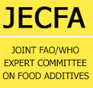


1956’da WHO ve FAO 43 ülkede yaptığı taramalarda 200’e yakın gıda katkı maddesi tespit etmiştir.
1962’de WHO ve FAO bu konuda uzman eksperlerini bir araya getirmiş ve JECFA ( Joint Expert Commite on Food Additives) oluşumu sağlanmıştır.
Bugün katkı maddesi olarak kullanılan her kimyasal madde için toksikolojik çalışmaların düzenlenmesini, yürütülmesini ve sonuçların değerlendirilmelerini üstlenen yegane kurumdur.
JECFA’nın raporları CCFAC ( Codex Alimentarius on Food Additives and Contaminants) tarafından değerlendirilerek her gıda ürün grubunda sakınmasızca kullanılabilecek katkı maddelerinin üst limitlerini belirlemekte ve ilgili codex’e dahil etmektedir.
1987’de yürürlüğe girmiş olan Türk Gıda Katkı Maddeleri Yönetmeliği kaldırılmış ve AB mevzuatı gereği Türk Gıda Kodeksi Yönetmeliği ve ilgili tebliğleri yürürlüğe konmuştur.

Slide 8
Maddelerin biyokimyasal özelliklerini belirler. (Absorbsiyonu, dağılımı ve atılımı)
Deney hayvanları üzerindeki toksikolojik çalışmalar ve allerji-intolerans durumlarını araştırmak üzere, gerekirse insan deneyleri yaparlar.
Gıdalara katılacak katkı maddelerinin maksimum miktarlarını belirler ve onaylar.
GKM'leri ile ilgili listeleri hazırlayarak değerlendirir.
Gıdalarda katkı maddelerinin analizini yapabilmede kullanılan metotları standardize eder.
GKM'lerin sağlık üzerindeki zararları konusunda çalışmalar yapar. Analizler tamamlandığında ADI'yi (Acceptable Daily Intake-günlük tüketilebilir miktar) ve
NOAEL'i (No Advers Effect Level-yan etkinin olmadığı seviye) belirler.

Slide 9
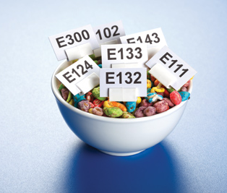
Uluslararası Numaralandırma Sistemi ve E Kodu
Her gıda katkı maddesinin uluslararası kabul görmüş bir numarası vardır. Örneğin 621:Monosodyum glutamat (MSG), 102:Tartrazin vb.
Avrupa Topluluğu'nda kullanımına izin verilen katkı maddelerine "European" kelimesinin baş harfi olan E kodu verilmiştir. E621:MSG, E102:Tartrazin gibi.
Aroma maddelerine E kodu ve numara verilmemiştir. Çünkü bu grup çok geniştir. Yaklaşık olarak 340 gıda katkı maddesi varken, aroma maddelerinin sayısı 1700 civarındadır. Türk Gıda Kodeksi Yönetmeliğinde çeşitli amaçlarla kullanılan 300 civarında katkı maddesi yer almaktadır.
Türk Gıda Kodeksi Yönetmeliğinde, besin etiketinde içindekiler kısmında besine katılmış olan katkı maddesinin fonksiyonu ile birlikte adı veya E kodunun yazılması zorunludur.

Slide 10
Tanımı
Türk Gıda Kodeksi Yönetmeliği’ne göre gıda katkı maddesi;
‘’Tek başına gıda olarak tüketilmeyen veya gıda ham veya yardımcı maddesi olarak kullanılmayan,
Tek başına besleyici değeri olan veya olmayan,
Seçilen teknoloji gereği kullanılan işlem veya imalat sırasında kalıntı veya türevleri mamül maddede bulunabilen,
Gıdanın üretilmesi, tasnifi, işlenmesi, hazırlanması, ambalajlanması, taşınması ve depolanması sırasında gıda maddesinin tat, koku, görünüş, yapı ve diğer niteliklerini korumak, düzeltmek veya istenmeyen değişikliklere engel olmak ve düzeltmek amacıyla kullanılmasına izin verilen maddeler’’
olarak tanımlanmaktadır.

Slide 11
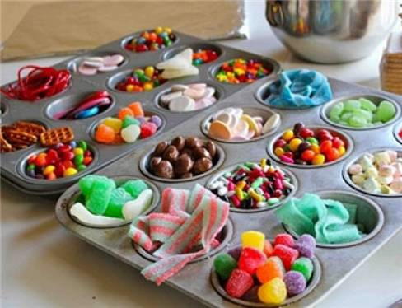
Gıda katkı maddelerinin kullanım amaçları şunlardır;
Gıdaların raf ömrünün uzatılması ve kayıpların azaltılması
Gıdaların duyusal özelliklerinin düzeltilmesi ve geliştirilmesi
Gıda kalite karakteristiklerinin korunması ve muhafaza edilmesi
Gıdaların hazırlanmasında yardımcı olması
Besleyici değerin korunması

Slide 12
Sınıflandırılması
Uluslar arası Gıda Kodeks Komisyonu (Codex Alimentarius Commission-CAC)’na göre;
Antioksidanlar
Asitler
Asitliği düzenleyiciler
Emülgatörler
Emülsifiye edici tuzlar
Jelleştirme ajanları
Kabartma ajanları
İtici gazlar
Hacim arttırıcılar
Koruyucular
Kalınlaştırıcılar
Köpürtme ajanları
Köpürmeyi önleyici ajanlar
Nem vericiler
Lezzet arttırıcılar
Renklendiriciler
Parlatma ajanları
Renk stabilize edici ajanlar
Stabilizatörler
Sıkıştırıcı ajanlar
Topaklanmayı önleyiciler
Tatlandırıcılar
Un işleme ajanları

Slide 13
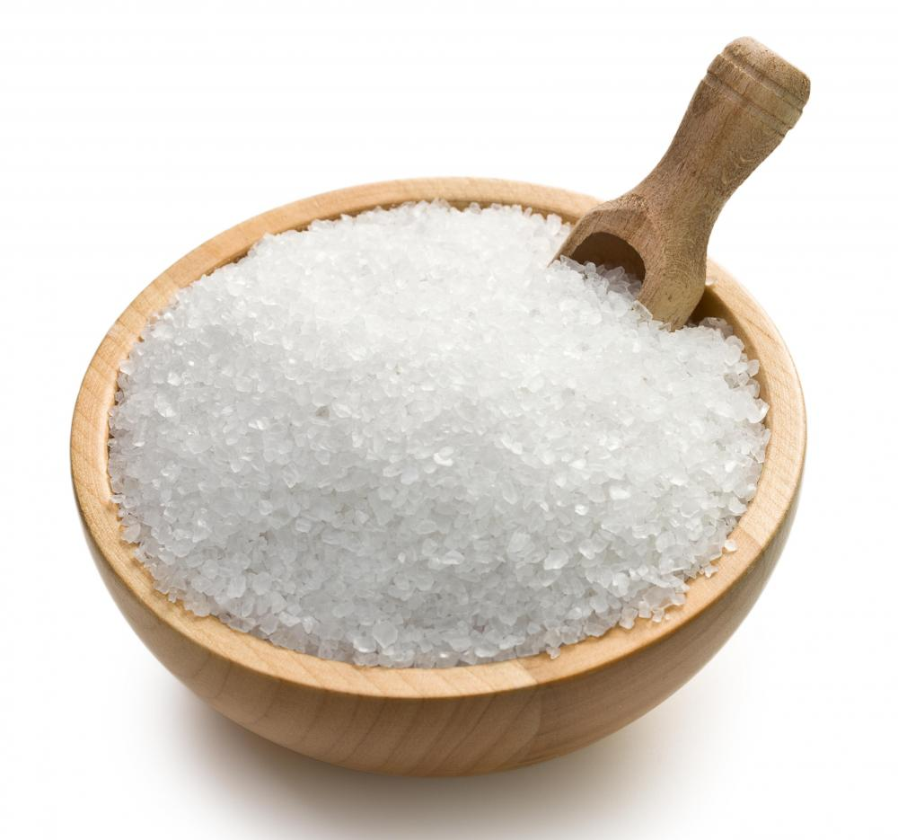
TUZ
Et ürünlerinde kürleme amacı ile kullanılan maddelerin en önemlilerinden bir tanesi, hatta temel maddesi tuzdur.
Tuz, et ürünlerinde hoşa giden lezzeti oluşturmasının yanı sıra et ve et ürünlerinde bozulmalara neden olan ve tuza karşı toleransları düşük olan bakteri, küf ve mayaların gelişip çoğalmalarını inhibe edici etkiye de sahiptir.

Slide 14
Et ürünlerindeki fonksiyonları şöyle özetlenebilir;
Bakteriostatik etkiye sahiptir, ayrıca su aktivite değerini düşürerek mikroorganizmaların gelişimini engeller
Tuzda çözünür nitelikli et proteinlerini çözündürerek emülsiyon oluşumuna yardımcı olur
Hamurun su tutma kapasitesini arttırır
Ürüne özgü, karakteristik tadın ortaya çıkmasına yardımcı olur

Slide 15
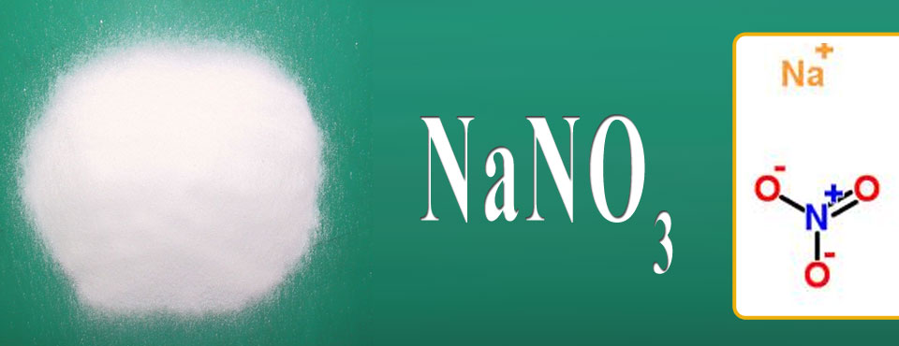
Nitrat ve Nitrit
Nitrat ve nitritin sodyum ve potasyum tuzları olan sodyum nitrat (NaNO3) ile potasyum nitrat (KNO3), sodyum nitrit (NaNO2) ile potasyum nitrit (KNO2) et ürünlerinin kürlenmesinde kullanılan antibakteriel katkı maddelerinin başında gelmektedir.
Et ürünlerindeki fonksiyonları şunlardır;
*Et ürünlerinde tüketici tarafından arzu edilen parlak kırmızı
rengin oluşumunun sağlanması
*Et ürünlerine özgü aromanın oluşumuna katkıda bulunması
*Gıda zehirlenmesine neden olan Clostridium botulinum'un çoğalması ve toksin salgılamasının önlenmesi.
*Et ürünlerinde oksidatif ransiditeyi yavaşlatması ve geciktirmesi

Slide 16
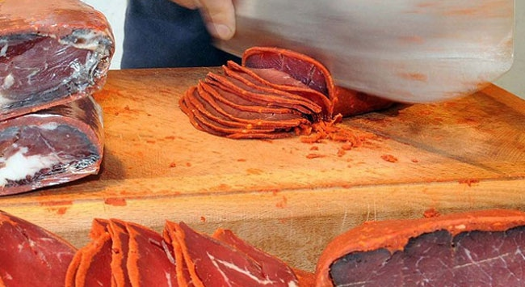
Renk oluşumu
Nitrat indirgeyen bakteriler
(Nitrataz Enzimi içeren)
(S.simulans, S. carnosus, Micrococcus varians)
2NaNO3-→→→→→→2NaNO2 + H2O
NaNO2-------PH 5.5 - 6 →→NO (Nitrik oksit) + H20
NO + Myoglobin------pH 5.5-6'da→NOMb
(Nitrik oksit myoglobin) (Nitrozomyoglobin)
NOMb + ısıtma + dumanlama→ NO
(Nitrazo-hemokromojen) Stabil pembe renk

Slide 17
Aroma oluşumu
Kürlenmiş et ürünlerinde aroma, kas ve nitrit arasında oluşan reaksiyonlar sonucunda meydana gelir. Bu olayda nitrik asidin amino asitler üzerine dezamine edici etkisi en önemli rolü oynar. Bu şekilde suda çözünen proteinlerin nitrit ile ve nitritin etin ayrılabilir bileşenleri ile reaksiyonu sonucu kürlenmiş et ürününe özgü aroma şekillenir. Kürlenmiş etin aroma kazanmasına karbonil bileşikleri de katkıda bulunur.

Slide 18
Antimikrobiyel etki
Clostridium botulinum inhibisyonu
Cl. Perfringens, B. cereus, S. aureus ve Salmonellar üzerinede inhibe edici etki
Antimikrobiyel etki ortamın pH’sı ile yakından ilgilidir. pH 7’den 5’e düştükçe antimikrobiyel etki artmakta ve pH 4.5-5.5 arasında maksimum etki oluşmaktadır.
Kürlenmiş et ürünlerinde 50 ppm düzeyindeki nitrit genelde stabil ve yeterli düzeyde renk oluşumu sağlarken; Cl. Botulinum’un toksin oluşturmasını engeller. Aroma oluşumu için ise 40 ppm yeterlidir.

Slide 19
Oksidatif Ransiditenin Önlenmesi
Kasta bulunan ve Fe içeren hem molekülü lipid oksidasyonu için katalize edici özellik gösterir. Nitritin kimyasal reaksiyonu sonucunda oluşan kürleme pigmenti olan nitrozomyoglobilin’de ise Fe +2 yani, indirgenmiş durumdadır. Fe+2 şeklinde olduğundan yağların oksidasyonu için katalize edici özellikte değildir.

Slide 20
Avrupa'da sodyum nitrat (E251) ve potasyum nitrat (E252) belirli ürünlere tek başına ya da kombine olarak kullanılırken; Gıdalarda kullanımına izin verilen tek toksik madde olan nitritin kullanımı katı kurallara bağlanmıştır. Potasyum nitrit ( E249) ve sodyum nitrit (E250) yalnızca tuza karıştırılmış halde yani nitritli kürleme tozu (NKT) olarak kullanımı zorunlu hale getirilmiştir. Nitrit ve nitrat higroskopik özellik gösterdiği ve ürün hamuruna ppm düzeyinde katıldığından homojen bir dağılım göstermesi imkansızdır. Bu nedenle tuzla karıştırılarak katılması homojeniteyi de pozitif yönde etkilemektedir.
Türk Gıda Kodeksi’ne göre nitratın kürlenmiş et ürünleri ve et konservelerine katılacak maksimum dozu 300mg/kg, satış noktasında ki kalıntı miktarı da maksimum 250 mg/kg olarak belirtilmiştir. Sodyum nitritin ısıl işlem uygulanmış, kürlenmiş, kurutulmuş et ürünlerine katılacak miktarı 150 mg/kg, satış noktasındaki kalıntı miktarı ise maksimum 50 mg/kg olması istenmektedir.

Slide 21
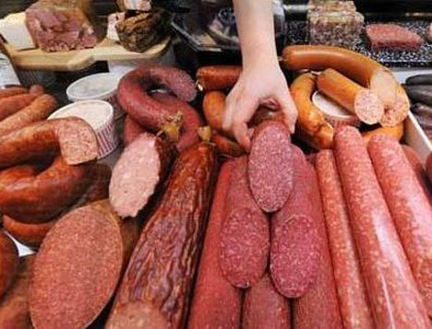
Emülgatörler
Uluslar Arası Gıda Kodeks Komisyonuna (CAC) göre emülgatörler, gıdada yağ ve su gibi birbiri ile karışmayan iki veya daha fazla fazın karışmasını sağlayan maddeler olarak tanımlanmaktadır. Diğer bir deyimle emülgatörler, sürekli faz içerisinde dağılmış olan damlacıkların yakınlaşmasını önleyerek stabil bir emülsiyon sağlayan maddelerdir.
Emülgatörler, yağ-su emülsiyonu oluşumu ve emülsiyon stabilitesinin devamlılığı için kullanılır.
Emülgatörler, et ürünlerinde görünüşün iyileştirilmesi ve kalitenin oluşturulmasına yardımcı olur. Sosis-salam teknolojisinde ve et sosları hazırlanmasında et yağlarını emülsifiye etmeleri ve et bağlayıcılarına yardımcı olmaları nedeniyle kullanılmaktadır.
Emülgatör olarak en çok fosfolipidler, lesitinler, yumurta sarısı, yağ asitleri, yağ asitlerinin mono ve digliseridleri, Mono ve digliseridlerin süt asidi esterleri, mono ve gliseridlerin limon asidi esterleri ile yağ asitlerinin şekerlerle yapmış olduğu esterler kullanılmaktadır.

Slide 22
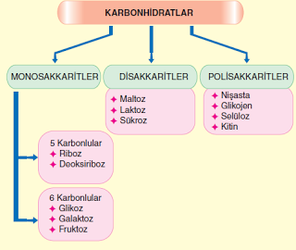
ŞEKERLER
Şekerler daha çok yardımcı kürleme ajanı olarak kullanılırlar. Bu amaçla sakkaroz, dekstroz, laktoz, mısır şurubu ve sorbitol kullanılmaktadır. Şekerin et ürünlerine katılması doğrudan hamura karıştırma veya yaş salamurada salamuraya katılması şeklinde olmaktadır.

Slide 23
Şekerlerin et ürünlerindeki fonksiyonları şunlardır;
Tuzdan ileri gelen lezzeti nötrleştirir, ürüne has aroma kazandırır.
Fermente ürünlerde şekerlerin kullanılması teknolojik açıdan önem taşır. Çünkü şeker fermente ürünlerde laktik asit bakterilerinin çoğalmalarında primer enerji kaynağı olarak kullanılır ve asit oluşturur. Laktik asit oluşumuna bağlı olarak pH düşüşü sağlanır. Böylece pH kas proteinlerinin izoelektrik noktasına yaklaşır. Düşen pH, proteinlerin jel hale dönüşmesini; ürünün dilimlenebilir ve kesilebilir nitelik kazanmasını sağlamaktadır.
Fermantasyon sırasında asitliğin artması ve buna paralel olarak pH'nın düşmesi düşük pH karşısında direnç gösteremeyen patojen ve bozulmaya neden olan bakterileri inhibe eder.
Renk oluşumunda karbonhidratların dolaylı yoldan etkileri bulunmaktadır. Renk oluşumunda görev alan nitritin azotmonoksit haline parçalanması asit ortamda gerçekleşmektedir. Böylece şekerler üründe nitrozomyoglobin veya nitrozohemokromojen oluşumuna katkıda bulunurlar.

Slide 24
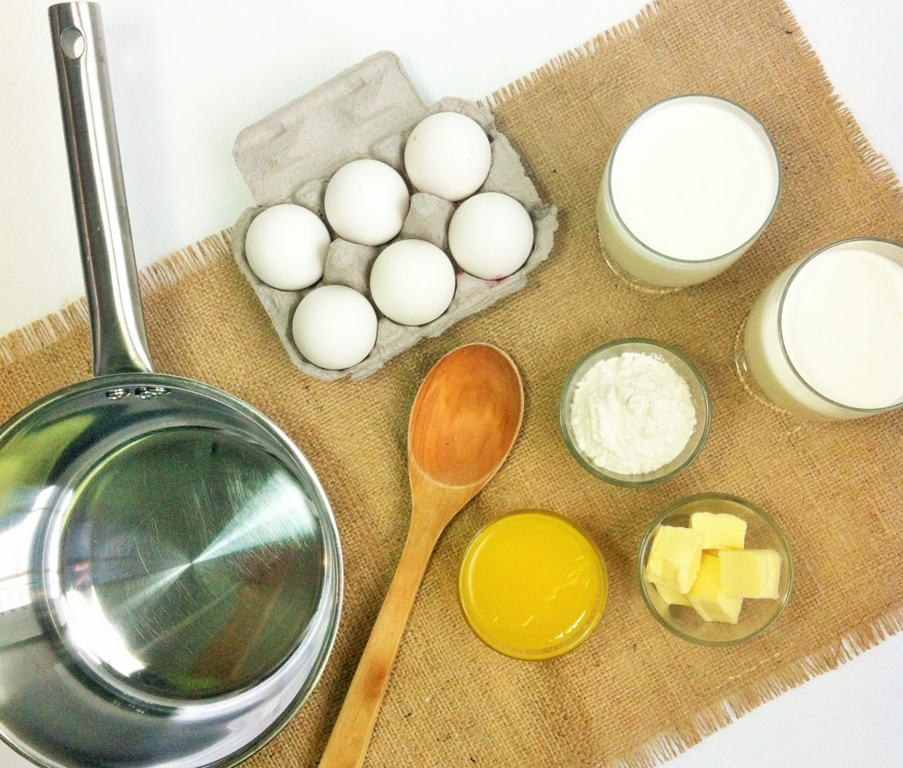
Dolgu ve Bağlayıcı Maddeler
Sosis-salam gibi et ürünlerinin üretimleri sırasında fazla suyu tutup absorbe etmek, et parçalarının bağlanmasına yardım etmek ve az da olsa emülsifiye özelliklerinden faydalanmak amacı ile kullanılan maddelere dolgu maddeleri (bağlayıcı maddeler, yapı geliştirici maddeler) adı verilir.
Sosis-salam gibi et ürünlerinde bağlayıcı olarak çeşitli tahıl nişastaları, çeşitli bitkisel proteinler ve süt proteinleri kullanılmaktadır.

Slide 25
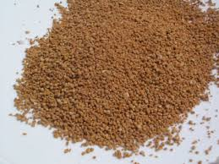

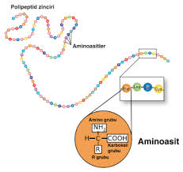
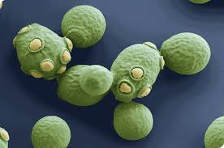
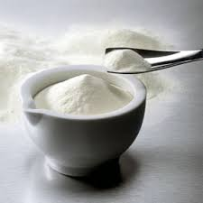
Protein Hidrolizatları
Bitkisel kaynaklı olanlar içerisinde en çok kullanılanlar buğday ve mısır glüteni ile soya proteinidir.
Bitkisel, hayvansal veya mikrobiyel kaynaklı proteinlerden elde edilen polipeptid, pepton, amino asit karışımı olan metabolitlerdir
Mikrobiyel kaynaklılar icerisinde ise Saccaromyces cerevisiae ile Candida utilis proteinleri sayılabilir.
Hayvansal kökenliler içerisinde en çok kullanılan kazeindir.

Slide 26

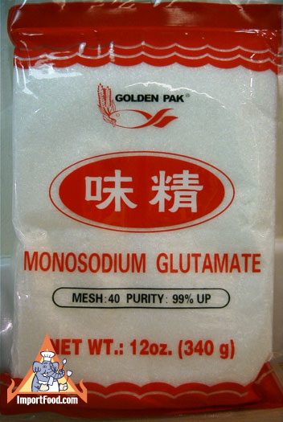
Mono Sodyum Glutamat (MSG)
Dünyada en çok bilinen ve kullanılan lezzet arttırıcı olup, proteinlerin yapı taşı olan
L- glutamik asidin sodyum tuzudur.

Slide 27
Gıdalarda MSG kullanıldığında gıdanın doğal lezzeti artmakta, gizli lezzet karakteristikleri belirgin hale gelmekte tükürük salgısı artarak lezzet profilindeki özellikler ortaya çıkmaktadır.
Özellikle Çin, Japon ve Güneydoğu Asya mutfağında çok kullanılmaktadır. Ayrıca dünya genelinde et-tavuk ürünlerinde, çorbalarda ve diyet gıdalarda da lezzet arttırıcı olarak kullanımı mevcuttur.
MSG'in koyun kokusu ve erkek domuz kokusunu giderdiği bildirilmekte olup, koyun ve domuz ürünleri ile bu etlerden yapılan sosislerde kullanılması önerilmektedir.
MSG ile yapılan araştırmalarda glutamik asidin sadece L formunun lezzet arttırıcı aktiviteye sahip olduğu saptanmıştır.
Glutamat süt, peynir ve et gibi proteince zengin gıdalar ile mantar, domates gibi sebzelerde de bolca ve doğal olarak bulunmasına rağmen hasat, işleme, pişirme, dondurma ve pazarlama işlemleri sırasında kayıplar olmaktadır.

Slide 28
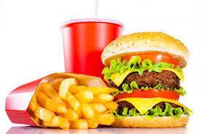
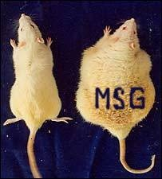
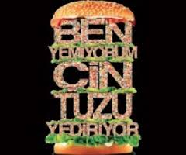
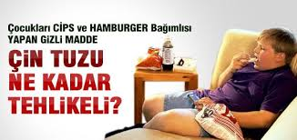
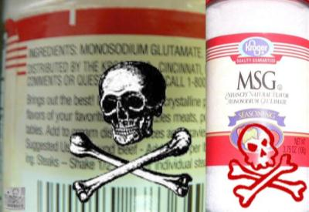
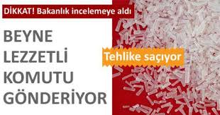
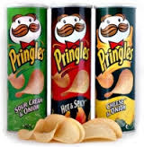


Slide 29
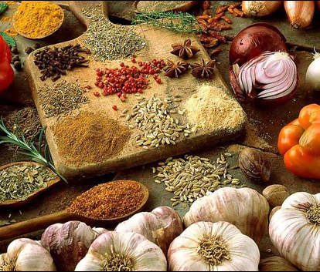
Baharatlar
Baharatlar gıda sanayinde ve evlerde yaygın olarak kullanılan, gıda maddelerine az miktarda katılmakla beraber aroma ve lezzet değişiminde önemli rol oynayan katkı maddeleridir.
Baharatlar bazı bitkilerin çiçek, meyve, tohumları ile kök, yumru, sap, kabuk ve yapraklarının bütün halde ve/veya parçalanması, kurutulması, öğütülmesi ile elde edilir.
Baharatların karakteristik tat ve aroması bileşiminde bulunan uçucu yağlardan ileri gelmektedir.
Baharatların; renk, lezzet ve aroma üzerine olumlu etkilerinin yanı sıra bazı baharatların antimikrobiyel ve antioksidan özelliklere sahip olduğu da bildirilmektedir.

Slide 30
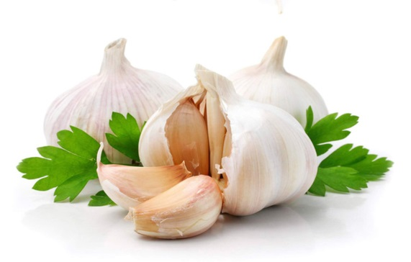
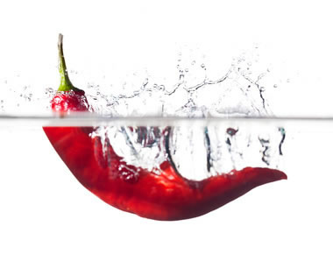
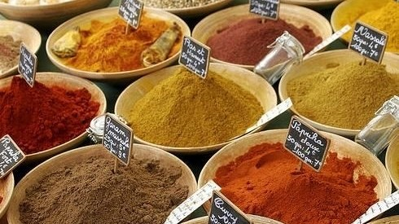
Et ürünlerinde en çok kullanılan baharatlar
Buy utu-çemen unu
Sarımsak : Etken maddesi alicindir. Sarımsağın antibakteriyel, antifungal, antiviral ve antiprotozoal etkisi bulunmaktadır. Antioksidatif etkisi de mevcuttur. Yapısında bulunan enzimler etin olgunlaşmasında yardımcı olur.
Kişniş
Biberiye
Hardal
Vs.
Kırmızı biber: Renk ve lezzet yanında (capsaicin), bileşiminde bulunan fenolik bileşiklerin antioksidan özellikleri bulunmaktadır.
Pul kırmızı biber
Karabiber: Acılığı piperin’den aroması ise uçucu yağlardan pinen kaynaklıdır. Antioksidatif ve lipid oksidasyonunu inhibe edici etkisi vardır.
Beyaz biber
Kimyon : Tipik aromayı veren uçucu yağlar kumialkol, perilalkol, kuminaaldehit ve perilaldehittir.
Yeni bahar
Zencefil
Kekik : Tipik aromanın yanı sıra S. Typhimirium, S. Aureus ve V. Parahemoliticus üzerine inhibe edici etkisi vardır.

Slide 31
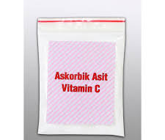
Askorbik Asit ve Tuzları
Et ürünleri üretiminde indirgen bileşikler olarak en fazla L-askorbik asit, D- askorbik asit (izoaskorbik asit)'in sodyum tuzları kullanılmaktadır.
Askorbik asit (C6H10O7) veya bunun tuzları olan sodyum askorbat (C6H706Na) ve potasyum askorbat (C6H7O6K) oksijen tutucu özelliğe sahip olup, oksijenin oksitleyici etkisini engelleyerek ransiditeyi geciktirirler.
Havadan veya gıda maddesinden oksijenin uzaklaştırılması sırasında askorbik asit dehidroaskorbik asit formuna dönüşmekte ve böylece antioksidatif etkisini göstermektedir.

Slide 32
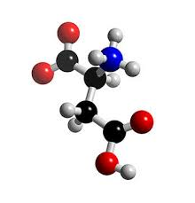
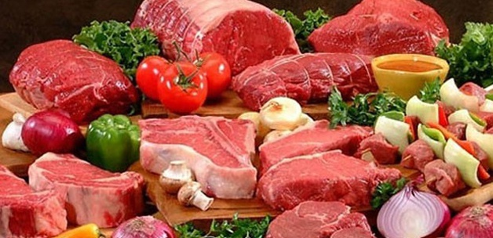
Askorbik asit veya tuzlarının et ürünlerindeki fonksiyonları şunlardır
Renk oluşumunu hızlandırarak en üst düzeyde olmasını sağlar, dolayısı ile kürleme süresini kısaltırlar.
Kuvvetli indirgen özelliğe sahip olduklarından, renk oksidasyonunu engellerler, böylece ürünün rengi; depolama ve dağıtım gibi aşamalarda daha uzun süre korunmuş olur.
Antioksidatif etkileri vardır. Yağların oksidasyonunu önlerler.
Son üründe kalabilecek nitrit miktarını en az düzeye indirirler.
İndirgen ortam oluşturmaları nedeniyle N-nitrazo bileşikleri oluşum reaksiyonlarını sınırlandırırlar.
Askorbik asit veya Na tuzu et ürünlerinde maksimum 500 mg/kg olacak şekilde kullanılır.

Slide 33
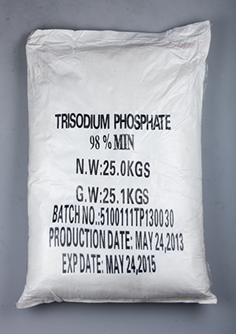
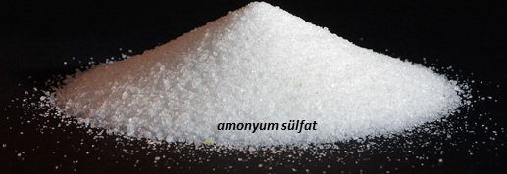
Fosfatlar
Genel olarak fosforik asidin (H3P04) tuzları olan fosfatlar, çoğunlukla sodyum formları şeklinde kullanılmaktadır.
Sodyum fosfatları, potasyum ve kalsiyum fosfatlar ve daha az olarak da amonyum ve sodyum alüminyum fosfatlar izler.
Hamurun pH'ini yükseltirler. Alkali fosfatlar hamurun pH‘nın 0.1-0.6 birim artmasına neden olur.
Kas proteinlerinin su bağlama ve su tutma özelliğini tekrar kazandırırlar. Böylece ürünün emülsiyon kapasitesi ve stabilitesini arttırırlar.
Su tutma özelliğini arttırdıkları için, et ürünlerinin üretimi ve muhafaza edilmesi aşamalarında fire kaybını azaltırlar.
Sosis gibi emülsiyon teknolojisi ile üretilen ürünlerde üretim esnasında emülsiyonun çeşitli özelliklerini düzelttiği için, son ürünün dilimlenme özelliğini olumlu yönde etkilerler.
Alkali fosfatlar konserve et ürünlerinde konserve kutusunda bombaj oluşumunu engellemektedirler.
Ette bulunan Fe ve Cu gibi mineralleri, özellikle de hem molekülüne bağlı Fe+3’u bağlayarak ransiditeyi azaltırlar.

Slide 34
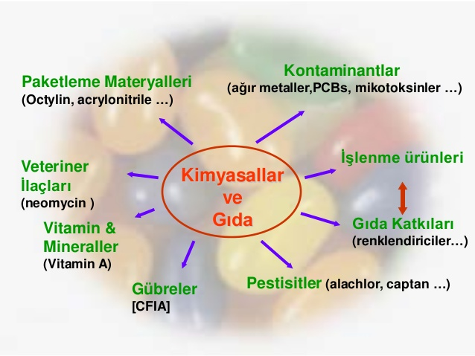
HAYVANSAL GIDALARDA KALINTI VE KONTAMİNATLAR

Slide 35
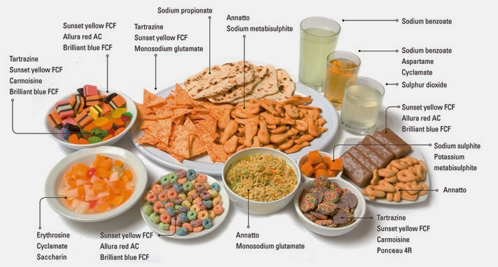
Kontaminantlar
Kodeks Alimentarius Komisyonunca Kontaminant; ‘ gıdalara istenilerek katılmadığı halde üretim, işleme, hazırlama, depolama, ambalajlama, taşıma veya çevre kirlenmesi sonucunda bulaşan kimyasal maddeler’ olarak tanımlanmaktadır.
Bu tanım böcek artıkları veya diğer yabancı maddeleri içermemektedir. CAC’ nin bu tanımı mikrobiyolojik kontaminasyonu da kapsamamaktadır.
Gıda kontaminantları kimyasal ve mikrobiyolojik olmak üzere iki ana grup altında ele alınabilirler. Mikrobiyolojik kontaminantlar grubu içerisinde, bakteriler ve toksinleri, küfler ve metabolitleri, parazitler ve virüsler incelenebilir. Bu gruptaki kontaminantlar mikrobiyoloji ve mikrobiyolojik kalite kontrolün kapsamı içerisine girmektedir.

Slide 36
Hayvansal gıdalarda bulunabilen kalıntı ve kontaminantlar çok çeşitli olup, birçok yoldan bulaşabilirler.
Bunlar içerisinde doğal (mikotoksinler, patojen mikroorganizmalar vb.) ya da kimyasal toksik maddeler ve ağır metaller [dioksin, DDT (diklorodifeniltrikloroetan), PCB’ler (poliklorlubifenil bileşikleri), kurşun, kadmiyum vb.) olabildiği gibi, veteriner ilaç kalıntıları da (sentetik hormonlar, antibiyotikler vb.) gıdalarda kalıntı riski oluşturabilen önemli bir grubu oluşturmaktadır.
Sağlıklı ve güvenli hayvansal gıda üretimi ve tüketimi için hammadde ve ürünlerin herhangi bir kalıntı ve kontaminasyona maruz kalmaması gerekir.

Slide 37
Gıdalara çeşitli yollarla bulaşabilecek kimyasal kontaminantları aşağıda belirtilen başlıklar altında toplayabiliriz.
Tarımsal kalıntılar
Çevresel faktörler veya işlemler sırasında oluşan kontaminasyon
Katkı maddeleri ile oluşan kontaminasyon
Ambalaj maddeleri yoluyla oluşan kontaminasyon
Mikrobiyolojik kaynaklı kimyasal Toksinler-Mikotoksinler

Slide 38
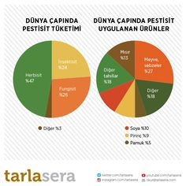
Tarımsal kalıntılar
Pestisid Kalıntıları
Kodeks Alimentarius Komisyonunun tanımına göre pestisid; herhangi bir zararlının kontrolünde ya da önlenmesinde kullanılması tasarlanan bir madde veya maddelerin karışımı olarak ifade edilmektedir.
Bu tanım hayvanların büyümelerini ve verimliliklerini arttırmada kullanılan gübre veya antibiyotik gibi kimyasal maddeleri içermemektedir. Bitki ve hayvanlardaki istenmeyen zararlının kontrolu amacı ile üretim, depolama, taşıma, dağıtım ve benzeri aşamalarda mücadele yapılabilmektedir.

Slide 39
Ancak tarımsal ilaçlarla yapılan mücadelede kullanılan pestisitlerle önemli bir üretim artışı sağlanırken, aynı zamanda içtiğimiz suda, yediğimiz meyve ve sebzelerde kalıntılar oluşarak dolaylı veya dolaysız yollardan insan sağlığını etkilemektedir.
Organik pestisidlerin sayısı yaklaşık 300 kadar olup bunlar etkilerine göre, insektisidler, akarasidler, ovisidler, fungusidler, nematosidler, parazitisidler, mollukusitler, herbisidler, rodentisidler şeklinde gruplandırılabilirler.

Slide 40
Gıda kontaminantları olarak görülenler daha çok insektisidlerdir.
Insektisidlerden iki ana grup önem taşımaktadır.
Klorlu hidrokarbon insektisidler
Organic fosforlu insektisidler
Bunlardan klorlu hidrokarbon insektisidler oldukça stabildirler ve yağda çözünmeleri nedeniyle yağlı dokularda birikme ve depolanma özellikleri bulunmaktadır. Kimyasal ve biyolojik degradasyona direnç gösterirler ve gıda maddelerinde de yüksek oranda kalıntılarına rastlanmaktadır.

Slide 41
Bu durum söz konusu bileşikler bir çevreden diğerine geçerken de etkilidir.
Örneğin hava ve denizdeki organik klorlu bileşikler plankton, sonra küçük deniz organizmalarına oradan da balıklara geçerek yağlı dokularda birikim yaparlar. Hayvansal ürünlerde klorlu hidrokarbon artıkları genellikle lipid fazda, organik fosforlular ise klorlu hidrokarbonlara göre daha az stabil olmaları nedeniyle hem lipid hem de sulu fazlarda bulunabilmektedirler.

Slide 42
Pestisidlerin çevresel yan etkileri ilacın birikim yapması ve dayanıklılığı ile ilgilidir.
Bağışıklık kazanma sonucu pestisidler etkisiz hale gelmekte ve daha kuvvetli ve seçici ilaçların kullanılması zorunluluğu ortaya çıkmaktadır.
Diğer bir özellik ise kalıntı oranının biyolojik etki seviyesine ulaşması ile belirgin olmaktadır.
Bu durum bitkilerin bozulmasına, vejetatif değişmelere, mikrofloranın bozulmasına direkt ve indirekt ölümlere, faydalı organizmaların kaybolmasına neden olmaktadır. Çevresel yan etkilerin insan açısından önemi ise, bitki ve hayvanlar tarafından alınan kalıntıların dokularda birikmesi ve kalıntı dozunun artarak insanlara ulaşmasıdır.

Slide 43
Pratikte pestisid kalıntıları için toleransları saptamak oldukça kompleks bir işlemdir. Çünkü bu konuda insan sağlığı, hayvan sağlığı, hayvan üretimi ve gıda üretimi ile ilgili otoriteler işin içine girmektedirler.
Pestisidler için maksimum sınırlar pestisid kalıntıları üzerine çalışmalar yapan FAO uzman grubu ve WHO uzman komitesinin bilimsel çalışmaları ve görüşlerine göre belirlenmektedir.
Bu öneriler yapılırken iyi bir tarımsal çalışmanın doğrultusunda pestisidlerin kullanımı, toksikolojik bulgular ve pestisid kalıntıları için uygun görülen günlük alınabilecek miktarlar dikkate alınmaktadır. Konu ile ilgili olarak CAC tarafından yapılan şu tanımlar önemlidir.

Slide 44
Maksimum Kalıntı Sınırı:
Gıdalarda, tarımsal ürünlerde veya hayvan yemlerinde yasal olarak bulunması kabul edilmiş, iyi bir tarımsal uygulamaya göre pestisid kullanımı sonucu kalan pestisid kalıntısının maksimum miktarıdır. Burada konsantrasyon gıda maddesinin kg’ında mg olarak ifade edilmektedir.
Pratik Kalıntı Sınırı:
Pestisid veya kontaminantın doğrudan veya dolaylı olarak kullanılması dışında, çevresel kaynaklardan, tarımsal ürünlerde, gıdalarda ve hayvan yemlerinde kaçınılmaz olarak meydana gelen kontaminasyonun maksimum miktarıdır. Konsantrasyon mg/kg olarak ifade edilir. Bu ‘tanım harici kalıntı sınırı’ olarak da ifade edilmektedir.

Slide 45
Pestisid Kalıntılarının Azaltılması
Hasat edilmiş ürünlerdeki pestisid kalıntı miktarına, ürünün çeşidi, ilacın cinsi, etki şekli, kimyasal yapısı, iklim şartları, ilaçlama ile hasat arasında geçen süre gibi faktörler etki etmektedir.
Bu faktörlerden en önemlisi ise ilaçlama zamanı ile hasat arasında geçen süredir. Bu sürenin artışı ile kalıntı miktarı azalmaktadır. Bu nedenle tarımsal ürünlerin hasatında bu faktör göz önünde bulundurulmalıdır.
Diğer yandan yıkama, kabuk soyma, haşlama, ısıtma ve konserveleme gibi ısıl işlemlerle, saklama, ışınlama, mikroorganizmalar yoluyla parçalama gibi işlemlerle de pestisid kalıntılarının azaltılması mümkün olabilmektedir.

Slide 46
Su ile yıkama bitkisel ürünlerdeki ilaç kalıntılarını önemli ölçüde azaltmaktadır. Bu azalış ilacın kimyasal yapısına, ürünün yapısına ve kalıntının dayanma süresi gibi etmenlere bağlıdır.
Ürün yüzeyine kısmen yapışan süspansiyon karakterli ilaç kalıntıları emülsiyon karakterli ilaçlara oranla daha kolayca yıkanabilmektedirler. Yıkamanın etkisi ürünün dış yüzeyinde bulunan ilaç kalıntılarının suda difüzyona uğramasına bağlıdır.
Yıkama ile kalıntının uzaklaştırılmasında daha çok yüzeye temas eden ilaçlar etkilenmektedir. Bunlar ürünün dış kısmında bulunduklarından yıkamayla azaltılmaları mümkündür. Sistematik etkili ilaçlar ise doku içerisine dağılarak etki gösterdiklerinden yıkama bu tip ilaçların uzaklaştırılmalarında yararlı olmamaktadır.

Slide 47
Kabuk soyma işlemi yine yüzeye temas etkili ilaçlarda yararlı olurken sistematik etkili ilaçlarda yararlı değildir. Haşlama, ısıtma, pastörizasyon, sterilizasyon gibi ısıl uygulamalar ilaç üzerinde yükseltgenme ve indirgenmelere neden olabilmekte ve ilacın dekompoze olmasını sağlamaktadır.
Bazı tip pestisidlerin miktarında depolama sırasında azalma olduğu gözlenmiştir. Ancak bazı organik klorlu bileşikler üzerinde depolamanın etkisi yok denecek kadar azdır. Pekçok pestisid kalıntısının radyasyon uygulamaları sonucunda parçalandığı saptanmıştır.
Pestisid kalıntılarının azaltılması konusunda mikroorganizmalarla yapılan çalışmalarda, mikroorganizmaların bazı fosforlu bileşiklerdeki fosforu kullandığı böylece ilacı parçaladıkları saptanmıştır.

Slide 48
Günümüzde tüketicilerin, başta hayvanlarda kullanılan veteriner ilaçlar olmak üzere çeşitli maddelerin sağlık riski yaratacak düzeylerde kalıntı oluşturduğuna dair endişeleri bulunmaktadır.
Çünkü, kontamine olmuş veya kalıntı riski bulunan hayvansal ürünler insan sağlığı açısından ciddi sağlık tehlikesi oluşturduğu bilinmektedir.

Slide 49
Veteriner ilaç kalıntısı;
Hastalıkların sağaltımı, önlenmesi ve kontrolü ile gelişmenin hızlandırılması amacıyla doğrudan veya dolaylı olarak ilaç ve diğer kimyasal maddelerin kullanılmalarını takiben besin değeri taşıyan doku ve organları ile bunlardan elde edilen gıdalarda biriken veya depolanan serbest veya bağlı haldeki madde miktarıdır.

Slide 50
Hayvan yetiştiriciliğinde kullanılan veteriner ilaç kalıntıları doğal çevrede, bitkiler, hayvanlar, atık sular, toprak ve yer altı ve yüzey su kaynaklarında risk oluşturabilecek boyutlarda bulunabilirler.

Slide 51
Hayvansal gıdalarda kalıntı ve kontaminantların bulunmasının nedenleri arasında hayvan yetiştiriciliğinde değişik amaçlarla veteriner ilaçlarının kullanılması sonrasında ilaç kalıntı arınma sürelerine uyulmaması, yetiştirme sırasında hayvanlara verilen yemlerin doğal toksinlerle kontamine olması veya gıda zincirinin herhangi bir noktasında kontamine su kaynakları ve toprak vasıtasıyla bulaşma
olabileceği belirtilmiştir.
Bu durumda bulaşık gıda tüketme riski insanları doğal olarak endişeye sevk etmektedir.
Örneğin tüketicilerle yapılan anket çalışmalarında gıdalardaki endişeler içerisinde kalıntılar ve özelliklede hayvansal gıdalardaki antibiyotik kalıntıları önde gelmektedir.

Slide 52
Uzmanlar tarafından tüketiciler için hayvansal gıdalardaki risklerin ele alındığı bir anket çalışmasında, et ve et ürünlerinin de yer aldığı gıdalarda tüketicilerin daha çok antibiyotik kalıntısı, hormon, BSE, patojenler ve yağ/kolesterol düzeylerinin yüksekliği gibi konularda endişeye düştükleri belirtilmektedir (Tablo 1)

Slide 53
TABLO 1: Tüketicilerin et ve ürünleri satın alırken endişe duydukları konular.
Şüphe durumu (%)
Şüphe duyulan konu | 0 | 1 | 2 | 3
BSE | 3.7 | 7.4 | 28.7 | 60.2
Hormon Kalıntıları | 2.8 | 8.3 | 38.9 | 50.0
Antibiyotik Kalıntıları | 1.9 | 17.6 | 36.1 | 44.4
Salmonella, Listeria | 9.3 | 17.6 | 29.6 | 43.5
Yağ/Kolesterol | 13.9 | 38.9 | 35.2 | 12.0
0: Şüphe duyulmuyor;
1: Ne şüpheli - Ne şüphesiz;
2: Şüphe duyuluyor;
3: Çok şüphe duyuluyor.

Slide 54
Yapılan başka bir anket çalışmasında ise tüketicilerin kırmızı et satın alırken, duydukları endişelerin başında hormon kalıntıları (%26) ile antibiyotik kalıntılarının (%22) geldiği belirtilmektedir.
Bu çalışmada ayrıca tüketicilerin kanatlı etini daha az satın almayı tercih etmelerinin temelinde ise yine tüketicilerin %43 oranında hormon, %39 oranında ise antibiyotik kalıntı riskinin yüksek olması endişesinin olduğu bildirilmektedir.
Benzer bir anket çalışmasında, ankete katılan tüketicilerin %77’sinin et ve ürünlerinde halk sağlığına tehdit oluşturabilecek düzeylerde antibiyotik kalıntısı içerdiği endişesini taşıdıkları belirtilmiştir.

Slide 55
Genel olarak antibiyotikler, hayvanlarda hastalıkları önlemek, tedavi etmek, kontrol altında tutmak ve büyümeyi geliştirmek amacıyla kullanılmaktadır. Antibiyotiklerin bağırsaklarda üreyebilen patojen mikroorganizmaları baskı altında tutarak hayvanlarda büyümeyi artırdıkları bildirilmiştir.
Amerika Birleşik Devletleri (ABD) Hastalık Kontrol ve Önleme Merkezi (CDC) verilerine göre ABD’de antibiyotikler %64 oranında insan hastalıklarını tedavi etmek, %30 oranında hayvanlarda hastalıkları önlemek ve tedavi etmek, %6 oranında ise hayvanlarda gelişimi artırmak amacıyla kullanılmaktadırlar.

Slide 56
Gıdalarda antibiyotik kalıntılarının yarattığı temel sorunların başında, alerjik reaksiyonların ve antibiyotiğe dirençli mikroorganizmaların ortaya çıkması gelmektedir.
Büyümeyi artırmak amacıyla kullanılan antibiyotiklerin yalnızca küçük bir miktarı hayvanların sindirim sisteminde absorbe olmakta, geri kalanı ise dışarı atılmaktadır.
Antibiyotik kalıntılarının çeşitli çevresel kaynaklarda birikmesi, patojen mikroorganizmalara çoklu antibiyotik direnci kazandırmaktadır. Bunun yanında, gıdalardaki antibiyotik kalıntıları, insan fizyolojisinde önemli rolü bulunan intestinal mikrofloranın bozulmasına neden olabilmektedir.
Bilindiği gibi bu mikroflora patojen mikroorganizmaların gastrointestinal sistemde kolonize olmasını engelleyen bir bariyer görevi görmekte ve gıdaların sindirilmesinde önemli bir rol üstlenmektedir.

Slide 57
Günümüzde hormon ve benzeri maddelerin de verim artırıcı amaçlarla hayvanlarda kullanılmasından kaynaklanan kalıntıların insanlarda sağlık sorunlarına yol açabileceğine dair endişeler gün geçtikçe artmaktadır.
Özellikle son zamanlarda ülke medyasında kanatlı yetiştiriciliğinde verim artırmak amacı ile hormon kullanıldığı iddia edilmekte ve bu iddialara kanıt olarak da etlik piliçlerin çok kısa sürede kesim ağırlığına gelebildikleri ileri sürülmektedir.
Endişe sahiplerinin gerçekte bilmedikleri hormon ve benzeri büyütme faktörlerinin Avrupa Birliği ile birlikte Türkiye’de de yasal olarak kullanımının olmadığıdır.
Bugün etlik piliçlerin kısa sürede kesim ağırlığına ulaşmasının temel nedeni kanatlı yetiştiriciliğinde geliştirilmiş modern selektif yetiştirme yöntemleri ve hayvan ıslahı alanlarında önemli başarılara ulaşılmasıdır

Slide 58
Hayvansal üretimde hormonlar, yemden yararlanmayı artırmak, gelişimi hızlandırmak, daha az yağlı et elde etmek ve dolayısıyla et üretimini daha az maliyetli hale getirmek amacıyla kullanılmaktadır.
Hayvan yetiştiriciliğinde hormon kullanımının tartışmaları uzun yıllardır devam etmektedir. Bu tartışmayı yapmadan önce hormon nedir, bunu bilmek gerekir.
Hormon; organizmadaki homeostazis, üreme, gelişme ve davranış fonksiyonlarını etkileyen, doğal veya sentetik yapıda olabilen, kan yoluyla taşınan komponentlerdir.
Başka bir ifade ile hormon “uyarmak” veya “canlandırmak” anlamında kullanılan Yunanca bir terim olup, organizmada fizyolojik faaliyetlerin devamı için hücre ve/veya dokularda üretilen ve kan yolu ile taşınarak yaşamsal fonksiyonlarda görev üstlenen bileşiklerdir.

Slide 59
Bu maddelerin temel amaçları dışında hayvansal üretimde verim artırıcı olarak kullanımı ABD’de 1930’lu yılların başında inek hipofiz bezi ekstresinin deneysel olarak hayvanlara verilmesinin ardından hayvanlarda süt veriminde artışa neden olmasının görülmesiyle başlamıştır.
Yine aynı tarihlerde östrojenin de sığır ve kanatlılarda büyümeyi artırıcı etkisi belirlenmiş ve bu amaçla, 1947 yılında sentetik Dietilstilbesterol (DES) önce etlik piliç üretiminde, daha sonra kasaplık sığırlarda kullanılmaya başlanmıştır.
Ancak DES’in halk sağlığında yarattığı ciddi sorunlardan sonra bu hormonun 1959 yılında etlik piliçlerde ve 1979 yılında sığırlarda kullanımı gelişmiş ülkelerde yasaklanmıştır.
Buna rağmen testosteron, 17β-östradiol ve progesteron doğal hormonlar; trenbolon asetat, zeranol ve melengestrol asetat ise sentetik hormonlar olarak, halen ABD, Kanada, Avusturalya, Yeni Zelanda, Güney Amerika, Meksika, Japonya ve Şili gibi ülkelerde kullanımlarına yasal olarak izin verilmektedir.
22

Slide 60
Bugün kullanımı yasak olan ülkelerde bile, hormon ve benzeri maddelere halen çevresel kontaminantlar olarak farklı kaynaklarda risk oluşturabilecek düzeylerde rastlanılabilmektedir.
Örneğin, dietilstilbestrol (DES) kullanımı 1979 yılı itibariyle yasaklanmış olmasına rağmen çevresel su kaynaklarında kalıntılarının olduğu belirtilmektedir. Diğer taraftan, çevresel kalıntı izleme programlarında, kadınlarda tedavi amaçlı kullanılan östrojene bağlı olarak lağım sularında 0,2-0,5 nmol/L düzeyinde hormon bulunabileceği belirtilmiştir.
Yine konu ile ilgili olarak uzmanlar, hamile bir kadının idrarından bir günde attığı östrojen miktarının yaklaşık 10 µmol kadar olduğunu belirtmektedirler.
Bu durum insan ve hayvanların hormon kalıntılarına maruz kalmasındaki tek nedenin verim artırıcı amaçla kullanılan hormon ve benzeri maddelerin olmadığını göstermektedir

Slide 61
Hayvansal gıdalarda kalıntı riski olduğu düşünülen verim artırıcılar arasında en çok bilinen ve kullanılanların ise ;
doğal cinsiyet hormonları (östradiol, progesteron, testesteron), sentetik steroid hormonlar (trenbolon asetat ve melegestrol asetat) ABD gibi yukarıda sayılan ülkelerde yasal olarak kullanılanlar ile yalnızca gıda değeri olmayan hayvanlar ile insanların davranış ve üreme hastalıklarının tedavisinde kullanılan ama yasa dışı bir şekilde büyütmeyi artırmak amacıyla kullanılan ;
boldenon, klormadinon asetat, etilenöstrol, fluoksimesteron, medroksiprogesteron asetat, megestrol asetat, metandienon, metilboldenon, metiltestosteron, drostanolone, noretandrolon, norgestomet, norgestrel, nortestosterone, oksimetolon ve stanozolol), steroid yapıda olmayan sentetik hormonlar (zeranol, DES, heksöstrol ve dienöstrol) ile peptid yapılı hormonlar (somatotropin) oldukları bildirilmiştir.
Bu hormonlar dışında yine yasal olmayan bir şekilde kullanılan ve β-adrenerjik reseptör agonistlerinin (klenbuterol, simaterol, raktopamin) kalıntılarına da rastlandığı belirtilmiştir

Slide 62
Peki ama bu maddeler neden hayvanlarda kullanılır?
Sorunun cevabına baktığımızda; amacın üretimde verim artışının sağlanması ile karlılığın artırılması olduğunu görmekteyiz.
Bu maddelerin kullanılmasıyla hayvanlarda canlı ağırlık kazancı artış göstermekte, etin daha gevrek, yağ oranı düşük ve daha ucuza mal olmasına neden olmaktadır.
Burada önemli olan hormonların verim artışına ve özellikle de kas dokunun gelişimine nasıl etki ettikleridir. Örneğin anabolik etkili hormonlar organizmadaki diğer görevleri yanında vücutta azotun tutulmasını sağlayarak protein sentezini artırmakta, yağ depolarını azaltmakta ve kas dokunun gelişimini artırmaktadır.
Böylece besi hayvanlarından az yağ oranına sahip ve karkas kalitesi iyi, besi performansı yüksek verim alınmaktadır. Bu etkileri ile anabolik maddeler hayvanlarda canlı ağırlık kazancını %10-25, yemden yaralanmayı %5-10 oranında artırmaktadır.

Slide 63
Bu sayede et üretiminde kasaplık hayvanlar, hormon uygulaması yapılmayanlara göre kesim ağırlığına daha erken erişmiş olmakta ve yem tüketimi azalmaktadır. Bu durum yetiştiricilerin daha az maliyetle et üretmesine ve et fiyatında düşüşe neden olmaktadır.
Örneğin bu türden büyütme faktörlerini kullanan yetiştiricilerin kullanmayanlara kıyasla danalarda her baş için yaklaşık 30 Amerikan Doları, ineklerde ise her baş için yaklaşık 15 Amerikan Doları daha fazla kar ettikleri bildirilmiştir.
Koyun, domuz ve kanatlı gibi hayvanlarda kullanılan hormonların fazla bir kar getirmediği ve bu nedenle bu tür hayvanlarda kullanımlarının tercih edilmediği belirtilmektedir.

Slide 64
Etlerin yanı sıra birçok gıda maddesi de hormon içermektedir. Soya yağı, brokoli, lahana, süt, yumurta gibi birçok gıdada doğal olarak hormon bulunmaktadır.
Örneğin, 100 g lahana 2,381 ng, 250 ml süt 35,9 ng östrojen içermektedir. Bir yemek kaşığı soya fasülyesi yağı 28,370 ng yani, östrojen uygulaması yapılmış bir hayvandan elde edilen 170 g ette bulunan miktardan yaklaşık 7,500 kat fazla östrojen içermektedir.
Bitkilerin yapısında doğal olarak bulunan hormon miktarları çevresel kontaminasyona bağlı şekilde artış göstermektedir.
ABD’de Sığır Eti Üreticileri Derneği (Cattlemen’s Beef Association)’ne göre yetiştiricilikte kullanılan sığırların %90’ında hormon kullanılmaktadır. Yapılan bir araştırmaya göre ise melengestrol asetat uygulaması yapılan hayvanlara uygulanan hormon miktarının %12’si doğrudan olarak dışkıyla atılmakta ve hayvan gübreleri hormon kalıntılarıyla kontamine hale gelmektedir. Böylece, bitki yetiştiriciliğinde kullanılacak olan bu gübreler bitkilerde de hormon kalıntılarında artış görülmesine neden olabileceğini ileri sürmektedirler.
Sonuç olarak gelişim artırıcı maddelerin sahada kullanımına genel anlamda üreticiler, hayvanlar ve tüketiciler olmak üzere üç yönden bakmak gerekir:
Bu maddelerin üretici yönünden ekonomik, hayvanlar yönünden biyolojik fonksiyonları bozmayan, tüketici yönünden ise insan sağlığına zararlı etkisi bulunmayan maddelerden olması istenmektedir. Bu üç temel koşulu sağlayamayan maddelerin kullanılması uygun görülmemektedir.

Slide 65
BİTKİSEL HORMONLAR
Bitkilerde doğal olarak bulunan steroid benzeri yapılar fitosterollerdir. Bu bitki sterollerinde, kolesterole benzer kimyasal yapıya sahip steroid alkolleri bulunmaktadır.
Kampesterol, β-sitosterol ve stigmasterol, fitosterollerin en önemlileri olarak bilinmektedirler.
Genel olarak, sebze yağları ve yağlardan elde edilen ürünlerde, tahıl tohumlarında ve sebzelerde çok miktarda bulunmaktadırlar. Fitosterollerin yapısal olarak steroidlere benzemelerinin yanı sıra, transformasyona uğrayarak doğal steroidlere dönüştükleri de belirtilmektedir

